Slide 1
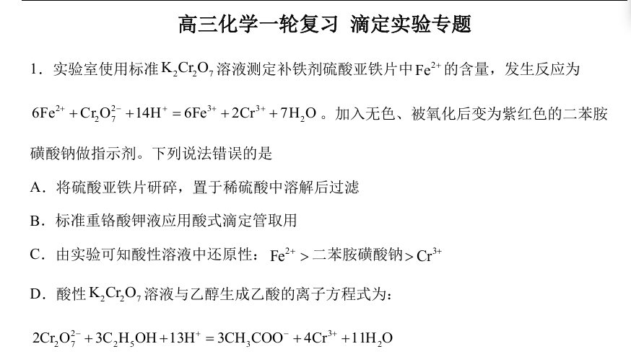



高三化学一轮复习滴定实验专题

Slide 2








Slide 3
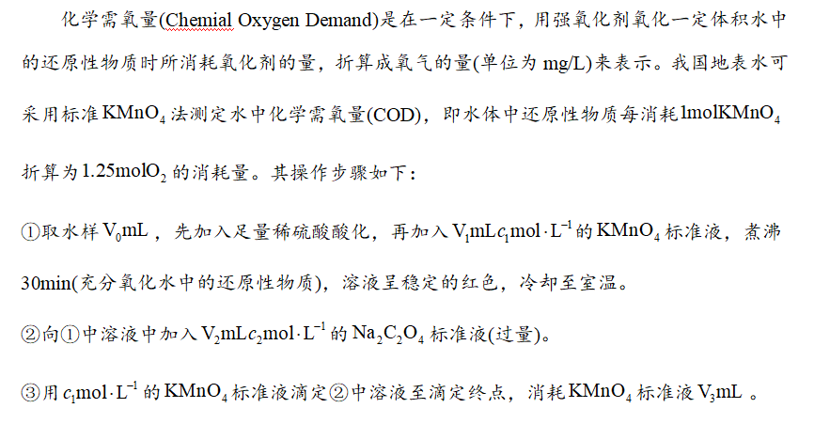

Slide 4


































Slide 5
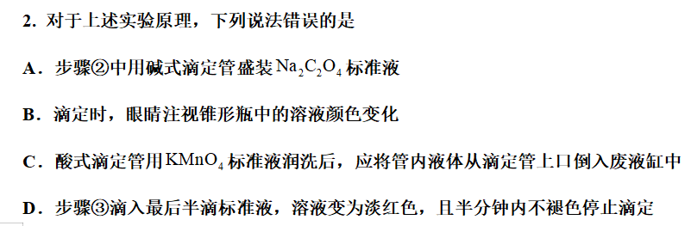














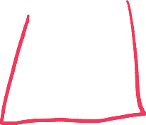







Slide 6
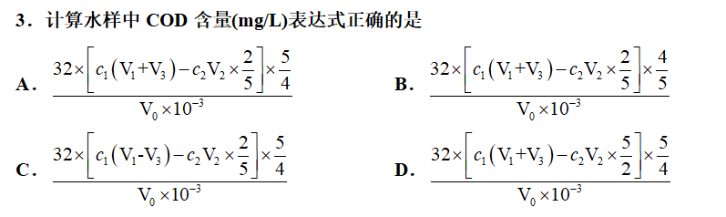















Slide 7














































Slide 8
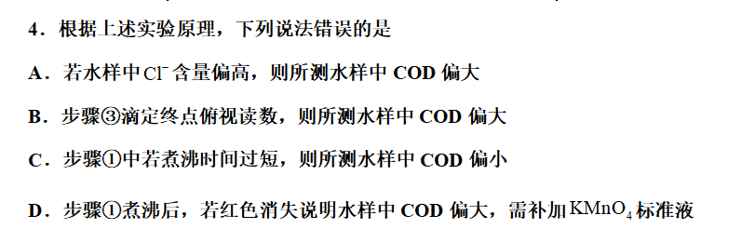














Slide 9
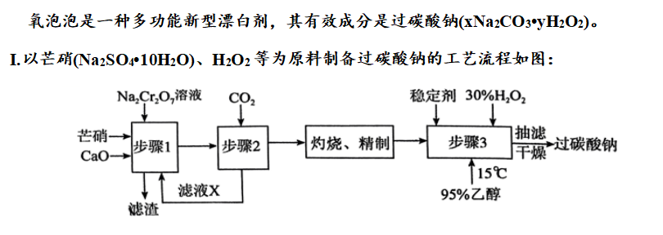
































Slide 10
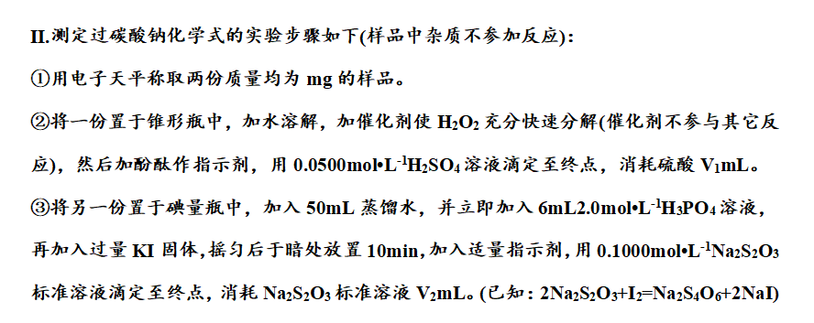








































Slide 11
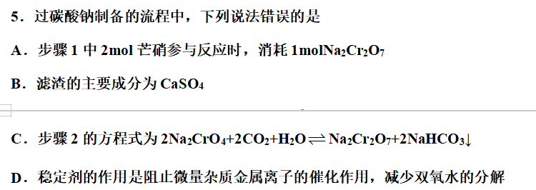






















Slide 12
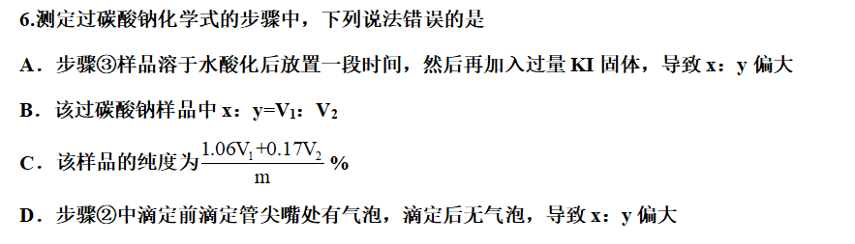





























Slide 13








































Slide 14
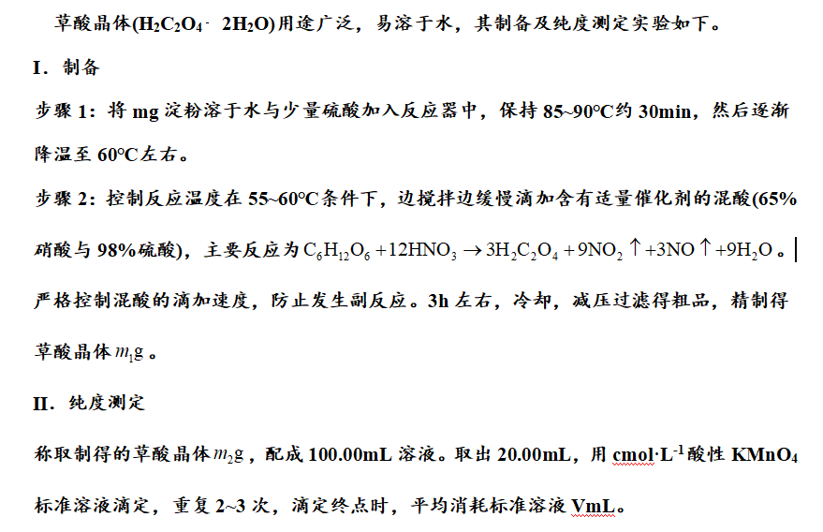

Slide 15




























Slide 16
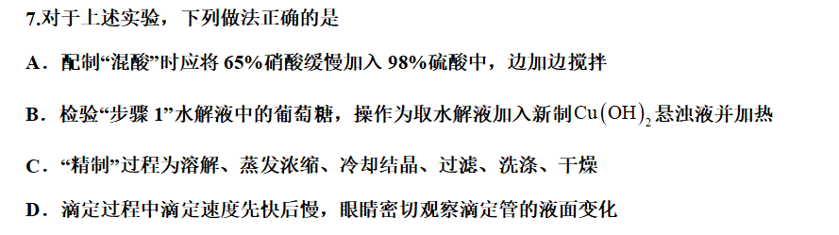













































Slide 17
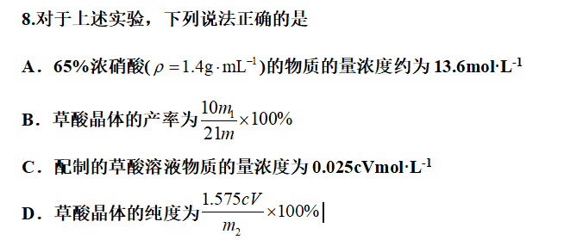



































Slide 18
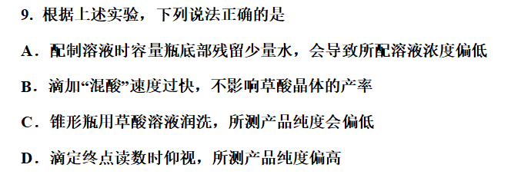






Slide 19
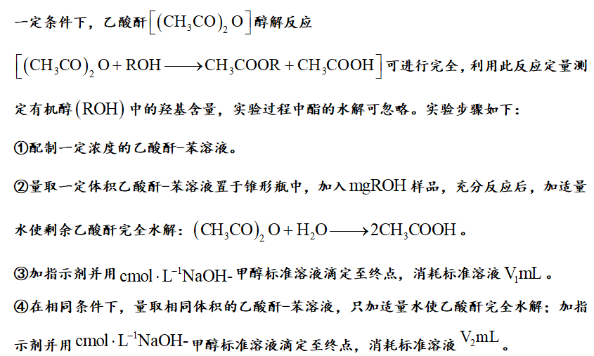

Slide 20




























Slide 21
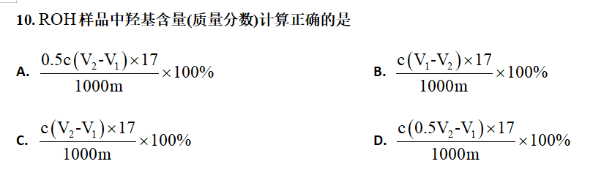












Slide 22
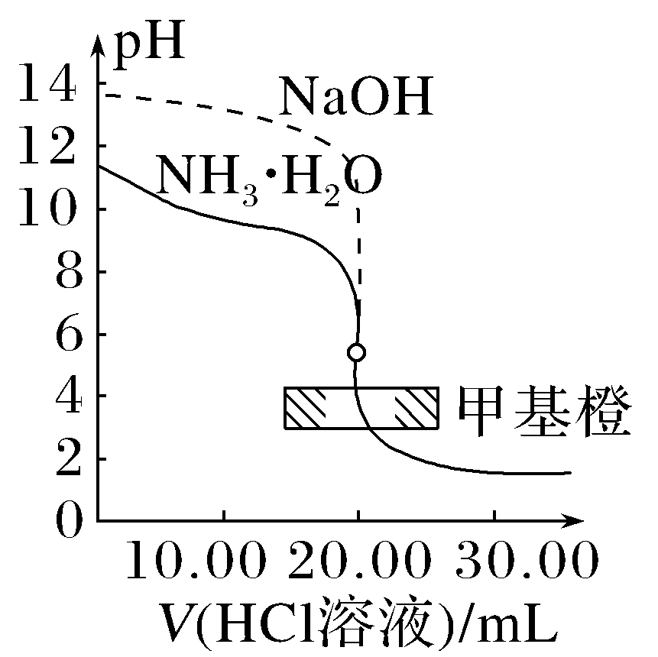
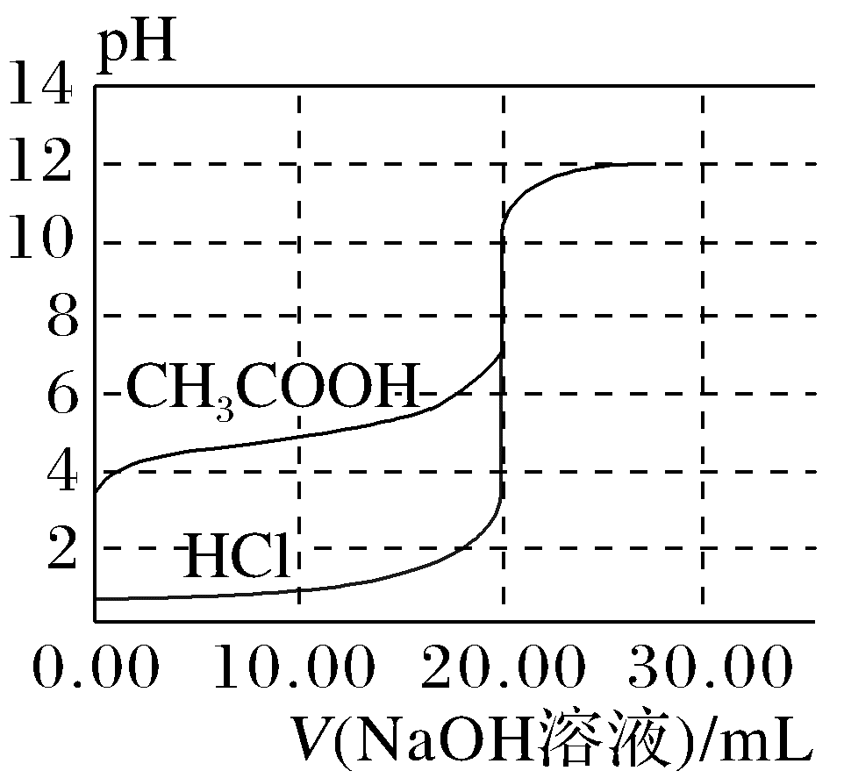
2.强酸(碱)滴定弱碱(酸)pH曲线比较
氢氧化钠滴定等浓度等体积的盐酸、醋酸的滴定曲线 | 盐酸滴定等浓度等体积的氢氧化钠、氨水的滴定曲线
曲线起点不同:强碱滴定强酸、弱酸的曲线,强酸起点低;强酸滴定强碱、弱碱的曲线,强碱起点高
突跃点变化范围不同:强碱与强酸反应(强酸与强碱反应)的突跃点变化范围大于强碱与弱酸反应(强酸与弱碱反应)

Slide 23
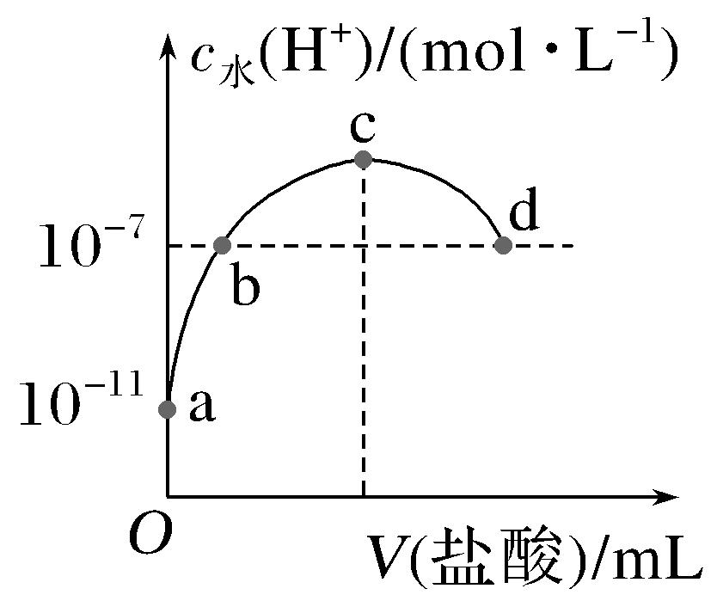
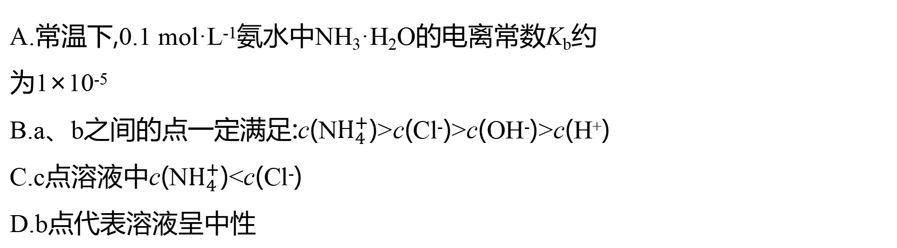
1.常温下,向20 mL 0.1 mol·L⁻¹氨水中滴加一定浓度的稀盐酸,溶液中由水电离的氢离子浓度随加入盐酸体积的变化如图所示。则下列说法不正确的是( )
B
A.常温下,0.1 mol·L⁻¹氨水中NH₃·H₂O的电离常数K_{b}约
为1×10⁻⁵
B.a、b之间的点一定满足:c(N$H_{4}^{+}$)>c(Cl⁻)>c(OH⁻)>c(H⁺)
C.c点溶液中c(N$H_{4}^{+}$)<c(Cl⁻)
D.b点代表溶液呈中性

Slide 24
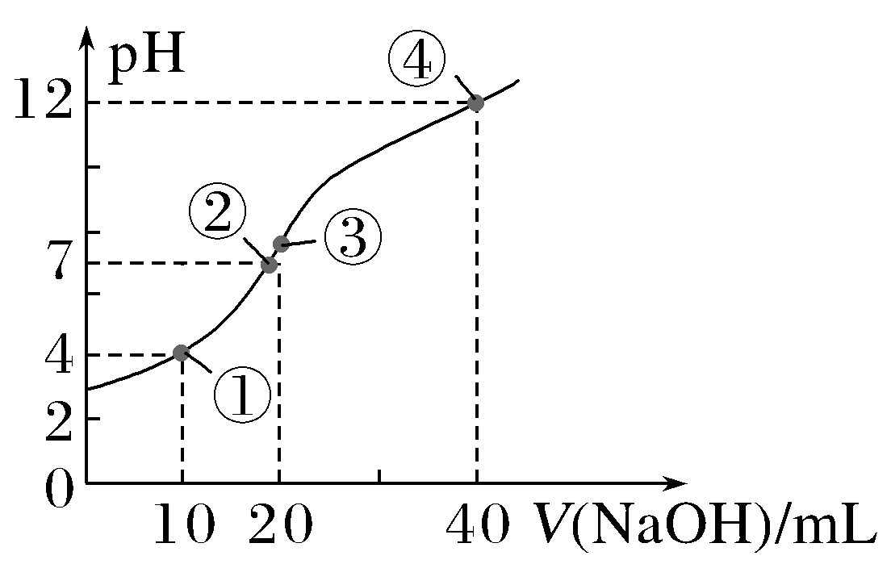
2.抓住滴定曲线中的5个关键点——模型构建
以室温时用0.1 mol·L⁻¹ NaOH溶液滴定20 mL 0.1 mol·L⁻¹ HA溶液为例。如图所示:

Slide 25
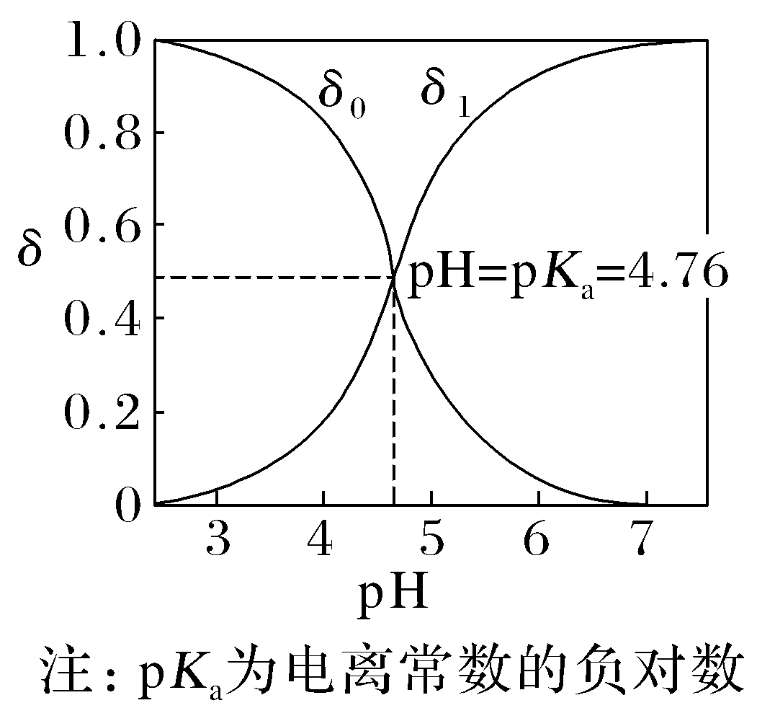
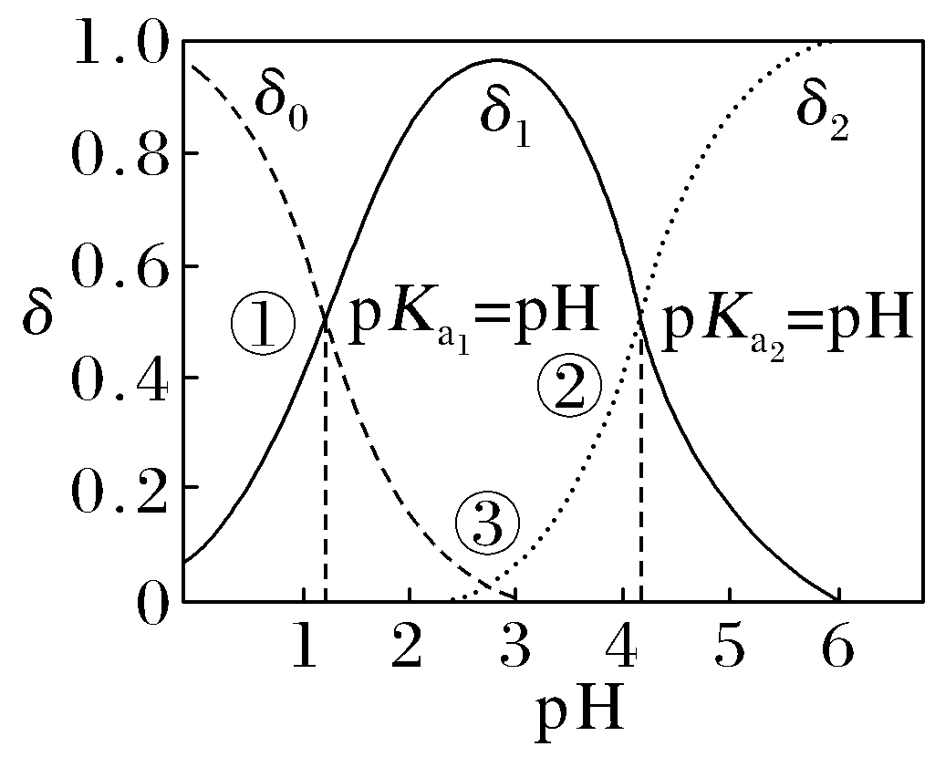
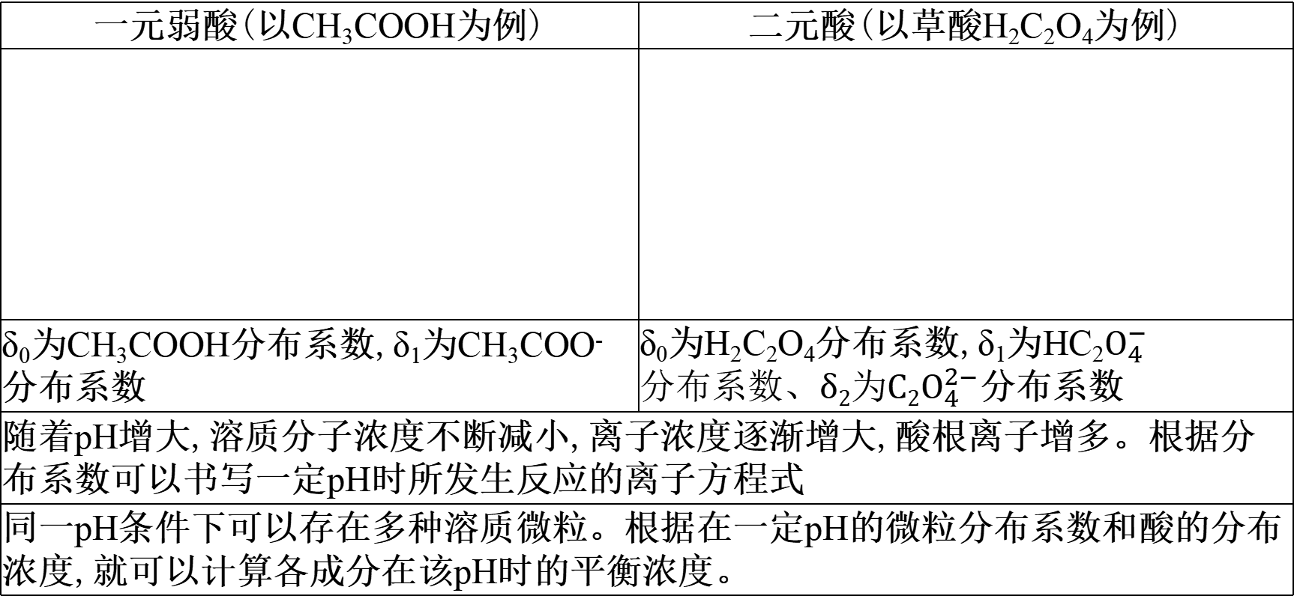
1.认识分布曲线
一元弱酸(以CH₃COOH为例) | 二元酸(以草酸H₂C₂O₄为例)
δ₀为CH₃COOH分布系数,δ₁为CH₃COO⁻分布系数 | δ₀为H₂C₂O₄分布系数,δ₁为HC₂$O_{4}^{−}分布系数、δ2为C2O_{4}^{2−}$分布系数
随着pH增大,溶质分子浓度不断减小,离子浓度逐渐增大,酸根离子增多。根据分布系数可以书写一定pH时所发生反应的离子方程式
同一pH条件下可以存在多种溶质微粒。根据在一定pH的微粒分布系数和酸的分布浓度,就可以计算各成分在该pH时的平衡浓度。

Slide 26
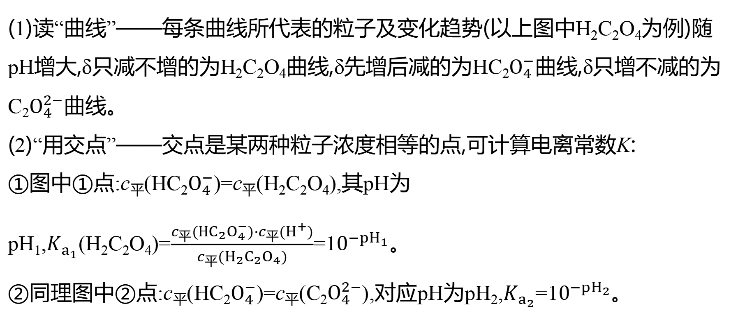
2.读图解题要领
(1)读“曲线”——每条曲线所代表的粒子及变化趋势(以上图中H₂C₂O₄为例)随pH增大,δ只减不增的为H₂C₂O₄曲线,δ先增后减的为HC₂$O_{4}^{−}$曲线,δ只增不减的为C₂$O_{4}^{2−}$曲线。
(2)“用交点”——交点是某两种粒子浓度相等的点,可计算电离常数K:
①图中①点:c_{平}(HC₂$O_{4}^{−}$)=c_{平}(H₂C₂O₄),其pH为pH₁,$K_{a_{1}}$(H₂C₂O₄)=$\frac{c_{平}(HC_{2}O_{4}^{−})·c_{平}(H^{+})}{c_{平}(H_{2}C_{2}O_{4})}$=1$0^{−pH_{1}}$。
②同理图中②点:c_{平}(HC₂$O_{4}^{−}$)=c_{平}(C₂$O_{4}^{2−}$),对应pH为pH₂,$K_{a_{2}}$=1$0^{−pH_{2}}$。

